Slide 1

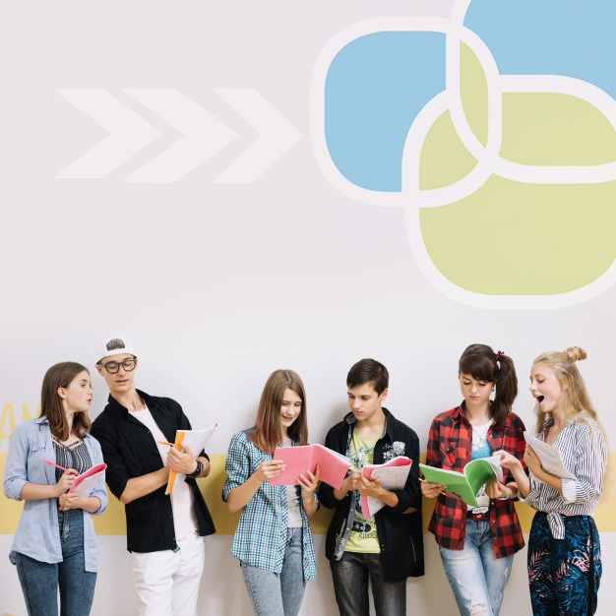
למידה מבוססת אירועים
ניהול אירועי למידה
מודל רשת עמל
מציגה: ד"ר רונית אשכנזי סמנכ"ל וראש מינהל פדגוגיה

Slide 2
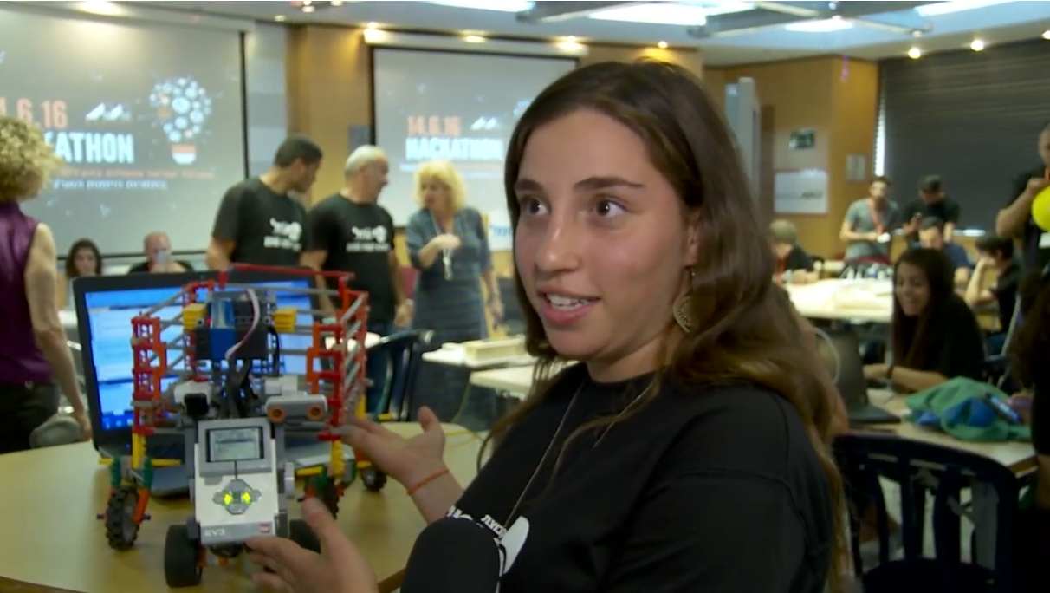
המגוון
תחרויות
מרתונים של עשייה ולמידה: הקאתון - מקאתון - דמוקרטון
אירועי תוצרים : "מוצר-תוצר- אוצר", כנסי מדעים...
אירועי דיבייט - פרזנטציה
מחזות זמר

Slide 3

מטרות ואלמנטים מרכזיים
למידה היא תהליך חוויתי
הנחת המוצא: אנחנו אוהבים ללמוד
למידה אקטיבית למידה מרגשת
פיתוח היצירתיות חינוך ערכי
התמודדות עם שאלות חדשות מענה חדשני לשאלות קיימות
פתרון בעיות אמת מישחוק
עבודת צוות פרזנטציה ושיווק
שימוש בטכנולוגיות מתקדמות חיפוש מקורות ומידע אותנטי

Slide 4

דוגמאות מרשת עמל
תחרויות:
תחרות היזמות (סרטון)
עמל בשבילי ישראל
"עמל-קתונים":
האקתונים -מקאתונים (כתבות)
הדמוקרטון (מיינקראפט, פיצוח קופסאות בריחה)
דיבייט, מודל האו"ם, אירוע יזמות באנגלית
מחזות זמר בעמק חרוד (כתבה)
כנסים:
חגיגת תוצרי PBL
כנס המדעים הגדול (קישור משוב)

Slide 5


Slide 7
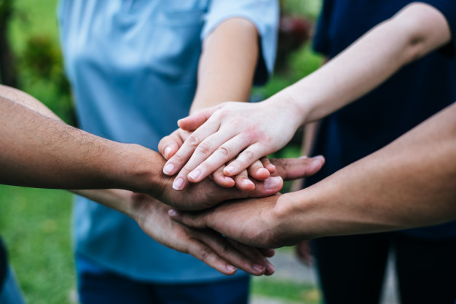
חינוך לערכים
כחלק אינטגרלי של התהליך
מגדירים מראש מהי המטרה
חידוד הרגישות וסיוע לאנשים עם
צרכים מיוחדים
רב תרבותיות וחיזוק הקשר בין המגזרים
דיון בשאלות ערכיות, פיתוח חשיבה והתייחסות מוסרית - ערכית

Slide 8

לומדים לפני...מתכוננים ל....
לדוגמא:
1. משימות "שביל ישראל" שלב א'
בבתי הספר ובאינטרנט (באז)
2. משימות הדמוקרטון – 3 חודשים:
הכנת סרטון - הכנת פודקסט -
יצירת קופסאות בריחה
3. תחרות היזמות - עבודה בבתי הספר-
מקאתונים בית-ספריים
מקאתון רשתי - שדרוג המוצרים
הנבחרים והכנה לפרזנטציה
אירוע השיא הוא לרוב קצה הקרחון
של תהליך הלמידה
מספר התלמידים הלוקחים חלק בתהליך
משך הלמידה
עומק הלמידה

Slide 9

העלאת רעיונות
  תכנון - בחירת צוות מתאים לכל פרק - הכשרת המורים
  יצירת משימות משמעותיות ואטרקטיביות
חיפוש ולימוד
הובלת התהליך הלימודי-יצירתי ששיאו יהיה באירוע המסכם
יצירה ובניה
ארגון אירוע למידה (מיומנות נלמדת)
הובלת אירוע הלמידה מיומנויות נלמדת
פרזנטציה

Slide 10

תהליך הכולל הערכה ומישוב
אירוע WOW- חוויתי, מושקע, מכבד, אירוע ברמה מקצועית גבוהה
תכנון עד לפרטים הקטנים
אירוע בו התלמידים פעילים
שמחת הלמידה
משימות יצירתיות
חשיבה - מה ואיך נלמד בו
הנחייה, ארגון, ליווי הצוותים
מחוון/קריטריונים לניקוד
לו"ז
תקציב
משוב: שאלונים, קבוצות מיקוד, שיח מסכם
תובנות

